Slide 1
Презентація з облікової політики на підприємстві ТОВ “Торгівельний дім Дніпро-Торг”
Виконала:
студентка 8.0711-оа-з.доп.н. групи
Частюк А.О

Slide 2
ЗМІСТ
1. Вступ
2. Чинники впливу на облікову політику в ТОВ «Торговий дім Дніпро-Торг»
3. Оцінка повноти та якості облікової політики в ТОВ «Торговий дім Дніпро-Торг»
Примітки фінансових звітів щодо облікової політики
Висновки
Список використаної літератури

Slide 3

Облікова політика - сукупність принципів, методів і процедур, що використовуються підприємством для складання та подання фінансової звітності згідно із статтею 1 Закону України «Про бухгалтерський облік та фінансову звітність в Україні».

Slide 4
Об’єктами облікової політики вважають процеси з організації та ведення обліку щодо яких є альтернативні варіанти.
Принципи, правила, способи, методичні прийоми та процедури, які вибирають з урахуванням особливостей діяльності підприємства із загальноприйнятих, відносять до елементів методології облікової політики.

Slide 5
Складові облікової політики підприємства
Теоретична
принципи обліку;
Організаційна
- структура бухгалтерії: централізована чи
Методична
- принципи та правила отримання
наукові положення конструюва
ння інфор-маційної системи.
Технічна
децентралізована;
- система обробки інформації;
- розробка інструкцій;
- внутрішні стандарти;
- спосіб ведення обліку;
- взаємодія бухгалтерії з
законодавчі акти;
облікової інформації;
- правила оцінки;
- ведення рахунків
іншими службами.
- план рахунків обліку, форми обліку;
- послідовність проходження документів та їх
обробка;
- організація внутрішнього контролю;
- організація складання регістрів обліку та
форм звітності;
- проведення інвентаризації майна та
зобов’язань.

Slide 6
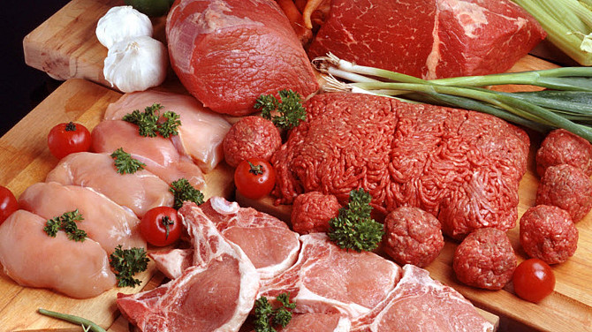
Підприємство ТОВ “Торгівельний дім Дніпро-Торг спеціалізується на оптовій торгівлі м*ясними продуктами.

Slide 7
Напої
Шоколадні вироби
Хлібобулочну продукцію
ТОВ “Торгівельний дім Дніпро-Торг” також реалізує:
Складське господарство
Торгівля фруктами і овочами
В оренду власне та орендоване майно здає
Діяльність ресторанів, надання послуг мобільного харчування

Slide 8
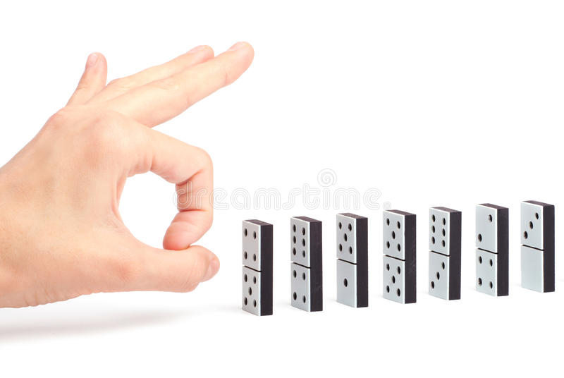
Чинники впливу на облікову політику в ТОВ «Торговий дім Дніпро-Торг»
В процесі формування облікової політики одним із завдань
є виокремлення факторів, що впливають на систему управління
підприємством.
Класифікація виділених факторів дозволить
визначити методику формування облікової політики.

Slide 9
Фaктopи, щo впливaють
нa фopмувaння oблiкoвoї
пoлiтики
Внутрішні фактори
Зовнішні фактори
Форма власності та організаційно-правова
форма підприємства
Галузь або вид діяльності
підприємства
Обсяг діяльності, чисельність працівників
Політичні, соціально-економічні
умови та зовнішні обмеження
Глобалізаційні процеси, рівень
інфляції, законодавство країни
Система оподаткування
Система матеріального стимулювання
Рівень кваліфікації бухгалтерських кадрів
Система інформаційного
забезпечення
підприємства

Slide 10

Оцінка повноти та якості облікової політики в ТОВ «Торговий дім Дніпро-Торг»
Наказ (положення) про облікову політику суб’єкта господарю-
вання є одним з найважливіших регламентів облікового підрозділу.
У
ньому розкривається методика формування облікової інформації, по-
чинаючи з первісного визнання до відображення у звітності.

Slide 11
Критична оцінка регламентів про облікову політику вітчизня-
ними науковцями засвідчує наявність таких типових помилок:
1) відсутність регламенту про облікову політику взагалі;
2) об'єднання регламенту про облікову політику та організацію
бухгалтерського обліку (розкриття форми організації бухгалтерсько-
го обліку, форми ведення бухгалтерського обліку, технології обробки
облікової інформації, порядку документообороту тощо);
3) відсутність обов'язкових реквізитів, додатків або посилань
на них у тексті ;
4) затвердження регламенту про облікову політику або змін до
нього всередині року або на початку звітного року;
5) слабка систематизація та непослідовність викладеного зміс-
ту;
6) наявність зайвої інформації, яка не стосується облікової по-
літики;
7) включення безальтернативних методів оцінки, обліку та
процедур;
8) неповне розкриття обраних елементів облікової політики;
9) недоречність застосування окремих елементів облікової по-
літики для підприємства або суб’єкта державного сектору

Slide 12

Висновок:
Оскільки це відносно молоде підприємство,яке засноване тільки
ось 17.03.2011 р ,і в нього немає
ніяких зауважень і помилок в обліковій політиці,ніяких пропозицій висунуто не буде,вся діяльність результативна і безпрогалин.
Зараз приведу кілька фінансових результатів:

Slide 13
120000
100000
80000
60000
40000
20000
0
Діаграма 1. Динаміка активів «ТОВАРИСТВО З ОБМЕЖЕНОЮ ВIДПОВIДАЛЬНIСТЮ «ТОРГОВИЙ ДІМ »ДНІПРО-ТОРГ» у 2019-2020 рр., тис. грн.

Slide 14
Той факт, що активи зростають більш швидко, ніж дохід від продажу товарів і послуг, вказує на необхідність пошуку резервів оптимізації поточної структури активів.
Таблиця 1. Горизонтальний аналіз активів «ТОВАРИСТВО З ОБМЕЖЕНОЮ ВIДПОВIДАЛЬНIСТЮ «ТОРГОВИЙ ДІМ »ДНІПРО-ТОРГ» у 2019-2020 рр., тис. грн.
Показник | 2019 | 2020 | Абс.приріст,+/- | Відн.приріст,%
Необоротні активи | 4177 | 6135 | 1958 | 46,88
Запаси | 63301 | 76379 | 13078 | 20,66
Деб.заборг.за товари,роюоти,послуги | 19997 | 20298 | 301 | 1,51
Активи | 95949 | 105558 | 9609 | 10,02
Оборотні а | 91772 | 99423 | 7651 | 8,34

Slide 15
Діаграма 2. Динаміка джерел фінансування «ТОВАРИСТВО З ОБМЕЖЕНОЮ ВIДПОВIДАЛЬНIСТЮ «ТОРГОВИЙ ДІМ »ДНІПРО-ТОРГ» у 2019-2020 рр., тис. грн.
70000
60000
50000
40000
30000
20000
10000
0

Slide 16
ДЯКУЮ ЗА УВАГУ!

